Slide 1
说和做
——记闻一多先生言行片段
臧克家
Notes:
同学们好，今天我们 一起来学习第二课《说和做，记闻一多先生言行片段》

Slide 2
学习目标
识记、积累重点词语。
了解闻一多先生的主要事迹，把握人物的品格与精神。
学习闻一多先生严谨治学的精神和言行一致的做人原则。
Notes:
我们今天的学习目标是：读ppt

Slide 3
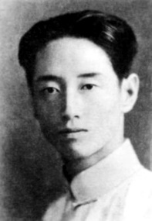

1930年国立青岛大学自主招生考试成绩发布
姓名
臧克家
数学0分
作文：“人生永远追逐着幻光，但谁把幻光看成幻光，谁便沉入了无底的苦海。”《生活杂想》
成绩
考官
闻一多
图片来源于网络
Notes:
首先，给大家讲述一个故事，1930年，国立青岛大学自主招生考试成绩发布了。有这么一位考生（按ppt出数学0分）他的数学只有0分，而他作文也仅是写了三句时髦的新诗，同学们请跟我读一读：人生永远追逐着幻光，但谁把幻光看成幻光，谁便沉入了无底的苦海。按照常规，这位考生肯定会与青岛大学无缘了，但是这三句短小精悍而又富有哲思诗句，打动了当时的主考官之一闻一多先生。（按ppt）闻一多先生从这三句诗当中看到了这位青年身上非凡的文学潜能，所以决定破格予以录取。（按ppt出pass）这一位考生便是本文的作者臧克家先生。

Slide 4
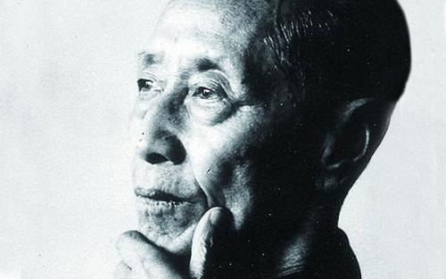
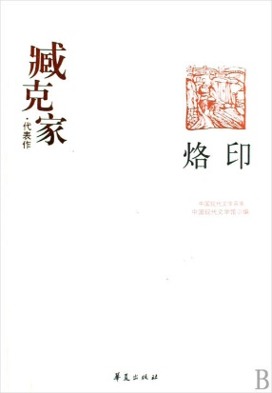
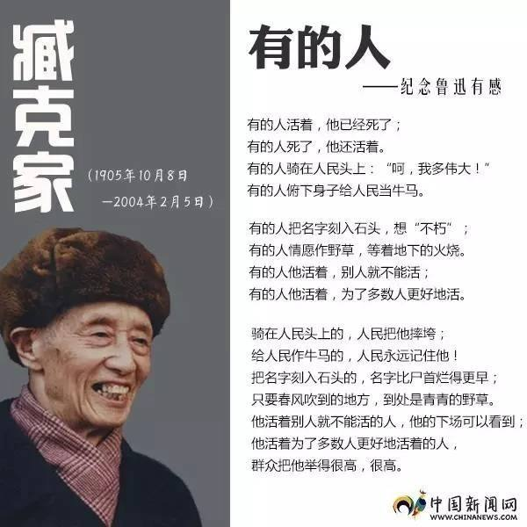
人物简介
臧克家 (1905-2004)
我国现代诗坛的泰斗，忠诚的爱国主义者，曾任全国人民代表大会代表，中国作家协会理事、顾问、名誉副主席，中国诗歌学会会长。
代表作：
1933年诗集《烙印》
《老马》
《有的人》
《罪恶的黑手》
《泥土的歌》等
图片来源于网络
Notes:
臧克家先生是。。。。他的代表作有很多，其中1933年出版的诗集《烙印》轰动一时，他为纪念鲁迅而创作的诗歌《有的人》已经成为现代诗坛的经典之作。

Slide 5
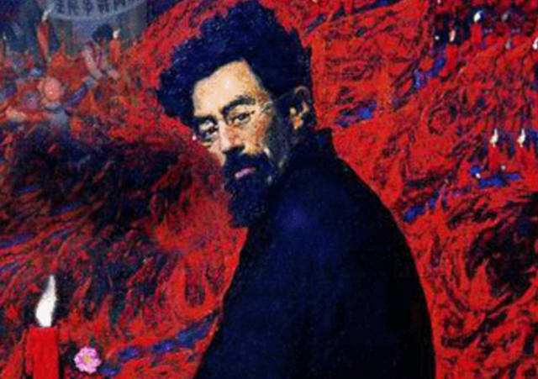
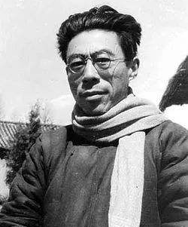
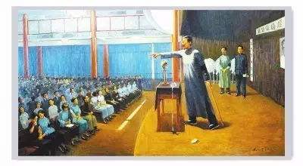
人物简介
闻一多
（1899-1946）
湖北浠水人
诗人
学者
民主战士
图片来源于网络
Notes:
接下来，让我们来了解一下这位眼光独到的主考官：闻一多先生。他是一名诗人、学者，也是一位民主战士

Slide 6
人物简介
1923年出版第一部诗集《红烛》
1925年创作的组诗作品《七子之歌》
1928年出版第二部诗集《死水》
图片来源于网络
Notes:
他的代表诗作有1923年出版的第一部诗集《红烛》，1925年创作的组诗作品《七子之歌》
1928年出版的第二部诗集《死水》等等

Slide 7
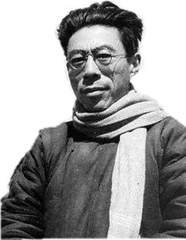
整体感知
1900年 八国联军侵华战争
1912年 中华民国成立
1919年五月四日 五四爱国运动
1927-1937 第二次国内革命战争
1937-1945 抗日战争
1945-1949 第三次国内革命战争
闻一多
（1899—1946）
图片来源于网络
Notes:
为什么闻一多先生会成为一名民主战士？
首先请同学们留意一下闻一多先生的生卒年1899至1946，熟悉历史的同学会发现，闻一多的一生恰逢近代中国最动荡的时期，我们一起来看看屏幕右侧的年谱，闻一多先生的主要角色也随着对社会认识的变化而发生变化，青年时代新月派诗人，中年时代作为旧经典的研究学者，后来成为昂头呐喊的民主战士。

Slide 8
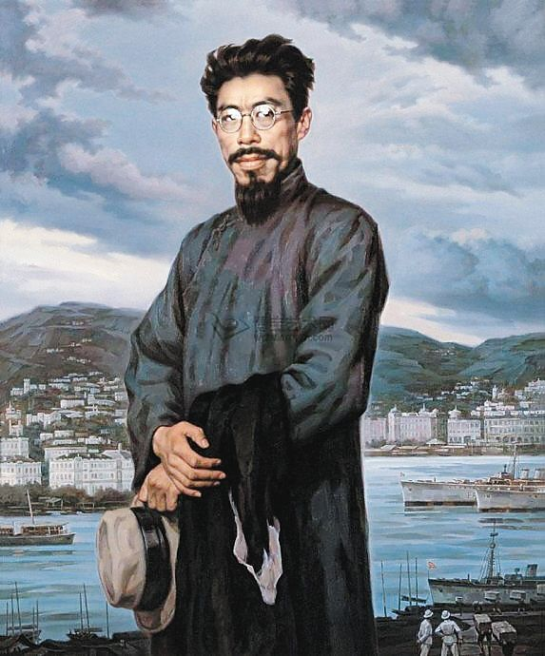
1937年抗战开始，他在昆明西南联大任教，开始投身反独裁争民主运动，曾发誓“抗战不胜，誓不剃须”，表示了抗战到底的决心。
1946年7月，著名的爱国民主战士李公朴先生在昆明遇害，闻一多先生不顾别人的劝阻，毅然参加并主持追悼李公朴先生的大会，在会上发表了气壮山河的“最后一次演讲”，使群情为之振奋。当天，被国民党特务暗杀。
图片来源于网络
Notes:
读ppt
闻一多先生一生经历复杂、著作等身，臧克家先生选取了哪些事例来表现闻一多先生的说与做呢？今天，让我们共同来学习这篇课文。

Slide 9
识字辨音
梳头 硕果
抱歉 卓越
秩序 迭起
深宵 澎湃
伴侣 大无畏
小楷 校补
shū
shuò
qiàn
zhuó
zhì
dié
xiāo
péng
pàì
lǚ
wèi
kǎi
jiào
Notes:
首先检查同学们的预习情况，请大家翻开语文书读读写写部分，看看大家预习时候写的拼音与老师的是否一致呢？我们一起来读一读 。

Slide 10
识字辨音
锲而不舍 心不在焉
目不窥园 慷慨淋漓
沥尽心血 气冲斗牛
群蚁排衙 迥乎不同
qiè
yān
kuī
kāng
kǎi
lì
dǒu
yá
jiǒng
Notes:
（读字音）同学们，你们都读对了吗？下面我们来完成一道小练习。

Slide 11
练一练：下列红色字的注音完全正确的一项是（ ）
A．硕果（shuò） 卓越（zhuó） 潜心贯注（qián）
B．校补（xiào） 衙门（yá） 气冲斗牛（dǒu）
C．衰微（shuāi） 窥园（guī ） 慷慨淋漓（kǎi）
D．深宵（xiāo） 弥高（mí） 锲而不舍（qì）
A
jiào
kuī
qiè
Notes:
请同学们看大屏幕，选出你心中的正确答案。（停顿）相信很多同学已经找出正确答案了，没错，这道题目的正确答案选A。我们一起来为其它的三个选项中的错音进行修改。B校补，C窥园，D锲而不舍。

Slide 12
词语积累
【锲而不舍】镂刻不停， 比喻有恒心，有毅力。锲，刻。
【目不窥园】形容埋头读书。窥，从小孔或缝隙处偷看。
【慷慨淋漓】形容情绪、语调十分激动，说话十分畅快。
【气冲斗牛】形容怒气冲天或气势很盛。斗、牛，星宿名，借指天空。
Notes:
这篇文章的四字词语比较多，请同学和我一起读一读。同时请同学们拿出笔，把不懂的地方记录下来。

Slide 13
词语积累
【群蚁排衙】整齐地排列。 排衙，旧时主官升座，衙署陈设仪仗，僚属依次参拜，分立两旁，称为“排衙”。
【兀兀穷年】一年到头都用心劳苦。兀兀，劳苦的样子。
【沥尽心血】用尽心思和力量。沥，滴。
【仰之弥高，钻之弥坚】越仰望越觉得其崇高， 越钻研越觉得其艰深，表示极其敬仰之意。弥，更加。
Notes:
读ppt

Slide 14
整体感知
默读课文，边读边思考：
文章是从哪两个方面来写闻一多先生的说和做?
这两方面如何衔接?
Notes:
现在请同学们默读课文，一边读一边思考两个问题，第一个问题，……..第二个问题……(读ppt)

Slide 15
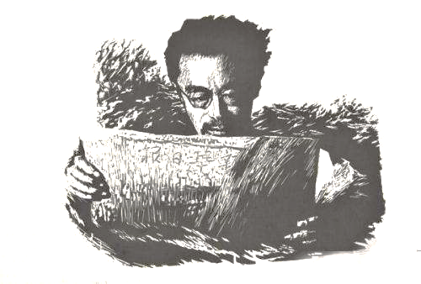
整体感知
文章是从哪两个方面来写闻一多先生的说和做?
第一部分
（1-7段）
记述闻一多作为学者方面
的“说”和“做”。
第二部分
（8-20段）
记述闻一多作为革命家方
面的“说”和“做”。
图片来源于网络
Notes:
读完以后，我们不难发现，文章主要两大部分，第一部分是第1-7自然段，记述的是闻一多作为学者方面的说和做；第二部分是第8-20自然段，记述闻一多作为革命家方面的说和做

Slide 16
整体感知
这两个部分如何衔接?
上下两部分之间用了两个承上启下的过渡段，“做了再说，做了不说，这仅是闻先生的一个方面，——作为学者的方面。”总承上文；“闻一多先生还有另外一个方面，——作为革命家的方面。”总起下文，使文章上下文衔接紧密，过渡自然。
Notes:
那么这两个部分又是怎样衔接的呢？请同学们再浏览一下第7-8自然段。你们是否已经发现，这两个自然段其实是两个承上启下的过渡段。读ppt

Slide 17
细读课文
研读课文第一部分（1-7自然段），思考下面的问题：
作为学者的闻一多，在“说和做”上的主要特点是什么？
为了表现这一特点，作者选取了哪些事例来证明？
Notes:
现在我们一起来研读课文第一部分，
读ppt

Slide 18
细读课文
研读课文第一部分（1-7自然段），思考下面的问题：
作为学者的闻一多，在“说和做”上的主要特点是什么？
“人家是说了再做，我是做了再说。”
“人家是说了也不一定做，我是做了也不一定说。”
Notes:
请同学们和我一起看课本，目光聚焦在课文的第一第二自然段。作者在开头引用了闻一多先生说过的两句话：人家是说了再做，我是做了再说；人家是说了也不一定做，我是做了也不一定说。明确表达了闻一多先生作为学者，在说和做方面的特点；

Slide 19

细读课文
作为学者和诗人的闻一多先生，在30年代国立青岛大学的两年时间，我对他是有着深刻印象的。那时候，他已经诗兴不作而研究志趣正浓。他正向古代典籍钻探，有如向地壳寻求宝藏。仰之弥高，越高，攀得越起劲；钻之弥坚，越坚，钻得越锲而不舍。他想吃尽、消化尽我们中华民族几千年来的文化史，炯炯目光，一直远射到有史以前。他要给我们衰微的民族开一剂救济的文化药方。
诗歌创作
研究古典文学
目的在于救国
Notes:
课文的第三自然写到，作为学者和诗人的闻一多先生，在国立青岛大学任教期间，他已经“诗兴不作而研究志趣正浓”（按ppt），他开始投身研究些什么呢？
我们继续读下一句话（按ppt），“他正向古代典籍钻探”。我们便可以得知（按ppt），闻一多先生由诗歌创作，投身于研究古典文学。这又是为什么呢？同学们，你们能在这个文段中，找到答案吗？（按ppt）原来“他要给我们衰微的民族开一剂救济的文化药方”。（anppt）也就是说闻一多先生投身研究古典文学，目的在于救国。
读ppt

Slide 20
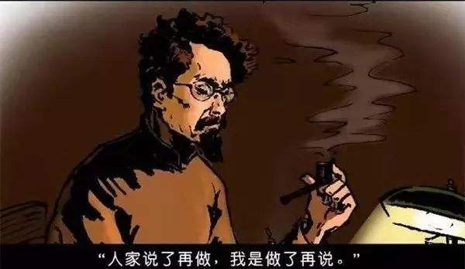
细读课文
《唐诗杂论》
《楚辞校补》
《古典新义》
作为学者
三个事例
图片来源于网络
Notes:
作者在下文写了关于闻一多先生的三件事，分别是写唐诗杂论、楚辞校补，和古典新义。作者在写这三件事的时候，进行了很多细节上的刻画，用来突出闻一多先生潜心学术的形象，以及他取得的累累硕果。关于先生写《唐诗杂论》，作者写得比较详细，请同学们跟着一起读一下这个文段：

Slide 21
细读课文
他从唐诗下手，目不窥园，足不下楼，兀兀穷年，沥尽心血。杜甫晚年，疏懒得“一月不梳头”。闻先生也总是头发凌乱，他是无暇及此的。饭，几乎忘记了吃，他贪的是精神食粮；夜间睡得很少，为了研究，他惜寸阴、分阴。深宵灯火是他的伴侣，因它大开光明之路，“漂白了的四壁”。
一个又一个大的四方竹纸本子，写满了密密麻麻的小楷，如群蚁排衙。几年辛苦，凝结而成《唐诗杂论》的硕果。
潜心学术
废寝忘食
一丝不苟
态度严谨
Notes:
（读文段）同学们，读完这段话以后，（按ppt）我们从“目不窥园、足不下楼、头发凌乱、忘记吃饭、睡得很少”（按ppt）可以看出闻一多先生潜心学术、废寝忘食，刻苦的精神，同学是不是我们继续读下一段文字，（按ppt，读文段）则表现出（按ppt）闻一多先生一丝不苟的严谨态度。

Slide 22
细读课文
耐住寂寞
苦苦探求
他又由唐诗转到楚辞。十年艰辛，一部“校补”赫然而出。别人在赞美，在惊叹，而闻一多先生个人呢，也没有“说”。他又向“古典新义”迈进了。他潜心贯注，心会神凝，成了“何妨一下楼”的主人。
只做不说
Notes:
作者在写学者闻一多的第二第三件事，比较简短。但是用词依旧是富有表现力的，如十年艰辛，这四个字就写出闻一多先生耐住寂寞，苦苦探求的形象；再如，当他完成楚辞校补后，在别人惊叹、赞美的时候，他又向古典新义迈进了，不也是充分体现先生只做不说的特点吗？

Slide 23
细读课文
研读课文第二部分（8-20自然段），思考下面的问题：
作为革命家的闻一多，在“ 说和做”上的主要特点是什么？
为了表现这一特点，作者选取了哪些事例来证明？
这些事例表现了闻一多怎样的精神品质？
Notes:
现在请同学们仔细读课文的第二部分，思考下面的两个问题：作为革命家的闻一多，在“ 说和做”上的主要特点是什么？
为了表现这一特点，作者选取了哪些事例来证明这个观点？这些事例表现了闻一多怎样的精神品质？

Slide 24
细读课文
作为革命家的闻一多，在“ 说和做”上的主要特点是什么？
他“说”了就“做”。言论与行动完全一致。
Notes:
读完课文以后，同学们可以发现，作为革命者的闻一多，他不仅要说，而且要大声的说，他不仅要让昆明的青年听到，他还要让全国人民听到，他说了就做，言论与行动完全一致。（按ppt）

Slide 25
细读课文
起稿政治传单
群众大会演说
参加游行示威
言行一致的高尚人格
英勇无畏的斗争精神
热情澎湃的爱国情怀
作为革命家
三个事例
Notes:
起稿政治传单表达自己的观点，李公朴同志遇害不久后，他大无畏地在群众大会上发表演说，这件事是大家所熟知，所以作者没有做详细的叙述。只是反复强调当时“凶多吉少”的紧急形势，并且撷取了最慷慨淋漓的一句话：“你们站出来，你们站出来”。他说了，气冲斗牛，声震天地！他做了，他走在游行队伍的前头，昂首挺胸，长须飘飘。最后以一腔热血证实他言行一致的高尚人格，体现了英勇无畏的都正精神，和热情澎湃的爱国情怀。

Slide 26
课堂小结
闻一多先生既是严谨治学、成就卓越的学者，更是大勇无畏、视死如归的民主战士。本文记述了闻一多先生作为学者和作为革命家“说"和“做”两个方面的事迹，表现了他严谨治学、言行一致的高尚品格，赞扬了他为国家、为民族、为民主而献身的革命精神。

Slide 27
寄语
亲爱的同学们，希望你们能学习闻一多先生孜孜不倦、日夜不懈的治学精神； 也希望你们能学习闻一多先生“言必行，行必果”的高尚品格。最后引用钟南山爷爷的一句话与各位同学共勉：“用知识缝制铠甲，不远的将来，各行各业都将由你们披甲上阵。希望你们不惧艰辛，勇敢前行！”

Slide 28
学习预告
第三课《回忆鲁迅先生》
预习要求：
借助工具书，为读读写写的生字词标注拼音；
阅读课文，本文主要写了鲁迅先生的哪些生活小事？请给每一部分加上一个小标题（可以用文中的语句，也可以自己概括）。
Notes:
明天我们将学习第二课《说和做——记闻一多先生的言行片段》，请同学们呢根据下列要求进行预习。
今天的课上到这里，同学们再见。

Slide 29
谢谢！

